Slide 1
互联网+社区生活
到家配送的互联网思考
李肇仁
北京云兔科技有限公司

Slide 2
到家配送服务的概念定义
互联网+社区生活” 的到家配送服务是指消费者在线上选择相应服务，由服务提供商或者在平台进行注册的服务提供者上门提供服务
15分钟生活圈的消费需求
  现代“懒人经济” 盛行，即时性消费群体持续扩大。而互联网技术的发展为满足这种需求提供了极大的便利，消费者无需出门，通过手机端即可享受快捷、省时的各类上门服务。
电商、快递、服务商行业“最后一公里”的入口
  社区是一个具有复合性需求的生活圈，涵盖了家政、出行、快餐、生鲜、理财、健康、休闲娱乐等多个方面，且这些需求的属性很多为高频、刚性，因此具有巨大的商业价值。

Slide 3


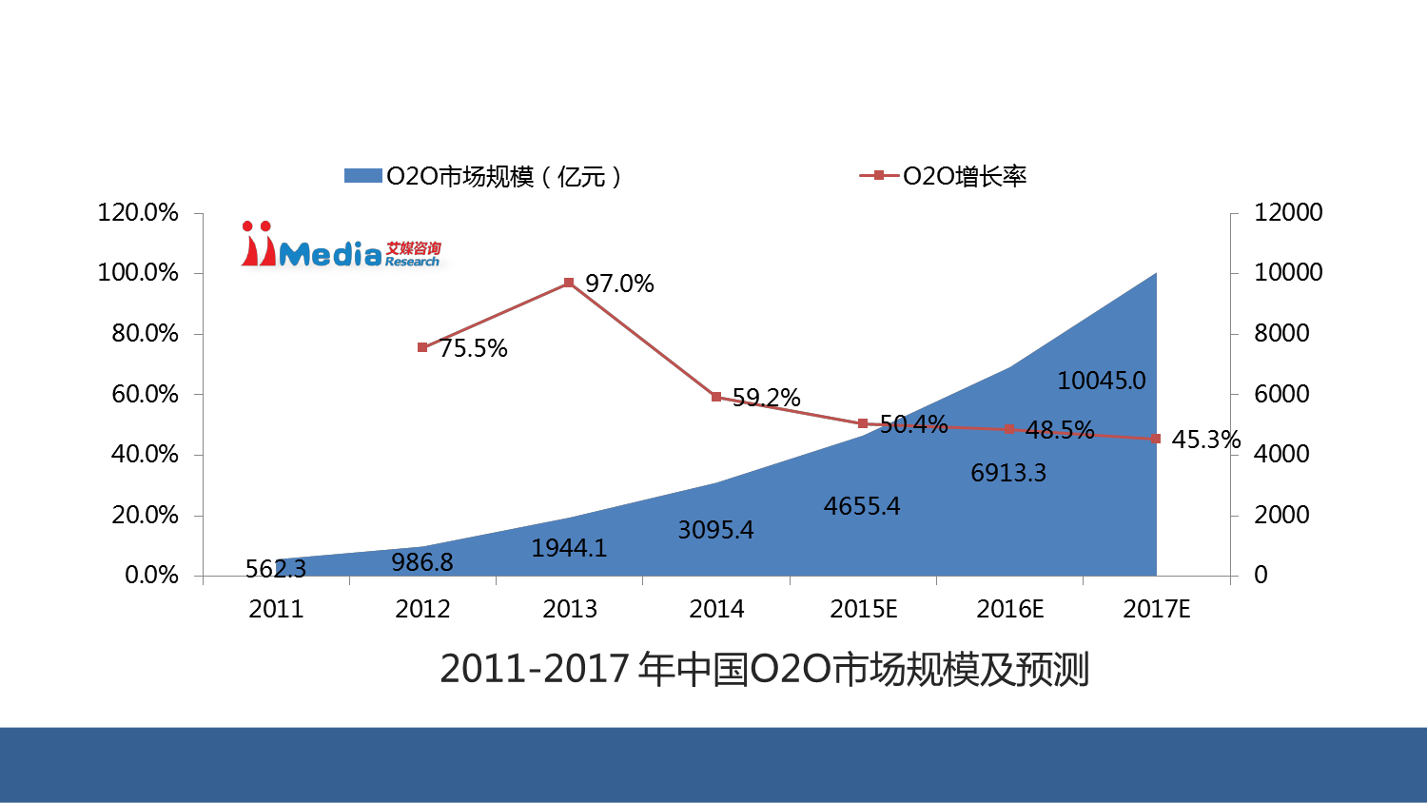

传统O2O – 大风刮起
到家服务是发展方向，但是什么商品服务可以到家，什么时候到家，如何到家，是需要严谨商务逻辑推敲的。

Slide 4
传统O2O – 模式缺欠
互联网+到家配送是传统O2O的命门死穴
  个单价低，毛利无以平衡配送成本，随距离增加自营配送O2O跌入死亡悬崖
所以O2O模式必须要有远程线下实体支撑才可能放量扩张。
  线下实体零售门店
  线下实体微仓网络
  网络配送三方企业
  联盟协同式合作，控制或分摊远程网点运营成本，规避配送死亡悬崖。
订单密度随距离衰减
配送成本随距离上扬
服务社区
商户
自营配送死亡半径

Slide 5
从到家配送 → 到店配送
商户
服务社区
互联网+到店 → 诞生了新零售
新零售+到家 → 到家配送水到渠成
店铺订单额度高，经济配送半径可以逼近社区

Slide 6
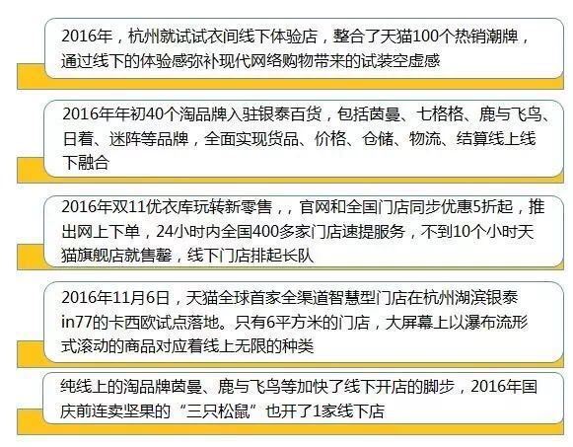

新零售O2O – 大风刮过
平台化、网络化、规模化、和线上线下一体化发展模式成为新的趋势。

Slide 7
新零售 – 平台帝国（京东 & 阿里）初步成型
平台电商
用互联网平台信息透明优势获得相对传统零售的散、乱、杂、小的价格竞争优势。
物流网络
用大数据和智能化管理提高供应链物流的作业效率，控制规模化扩张的物流成本。形成核心竞争力。
新零售
线上虚拟网络和线下实体零售网络相互呼应。形成线上线下一体联动的新型的规模化流通体系。
支付金融
高效的支付手段和信用金融产品为广大商家和消费者提供的快速交易的便利。

Slide 8
到家配送 – 创新模式成熟完善
自营
指派自有车辆。有利于打造企业核心竞争利。
外包
转发给第三方公司。有利于简化管理。
众包
转发给第三方公共运力池。有利于缩短配送响应时间。
协同众包
指派或群发给协同共享运力池。有利于低成本地基础商达到实现配送。
社区
社区
自营：可靠强，成本高，速度快
外包：可靠中，成本平，速度平
众包：可靠弱，成本低，速度快
协同：可靠中，成本低，速度快
仓库
货场
社区
社区

Slide 9

互联网+社区生活，路在何方？
共享

Slide 10
共享经济大势所趋
不要再做低效率的配送模块开发了

Slide 11
共享、开放到家配送工具
自营配送
电商、仓储、O2O软件
共享配送
工具
共享高效、专业、全渠道物流的到家配送管理模块
智能匹配最佳配送模式
外包
众包
协同众包

Slide 12

云兔为共享配送平台添砖加瓦
简易、安全的平台数据接口
比较多家公司配送方案
智能规划配送线路
核算自营配送成本
选择最优配送模式和配送方案
众包群发司机抢单
全程配送状态更新
实时确认签收支付结算
统一配送担保受理
提高您的业务管理水平
减少您的技术开发成本
加速您的服务市场推广
目标

Slide 13
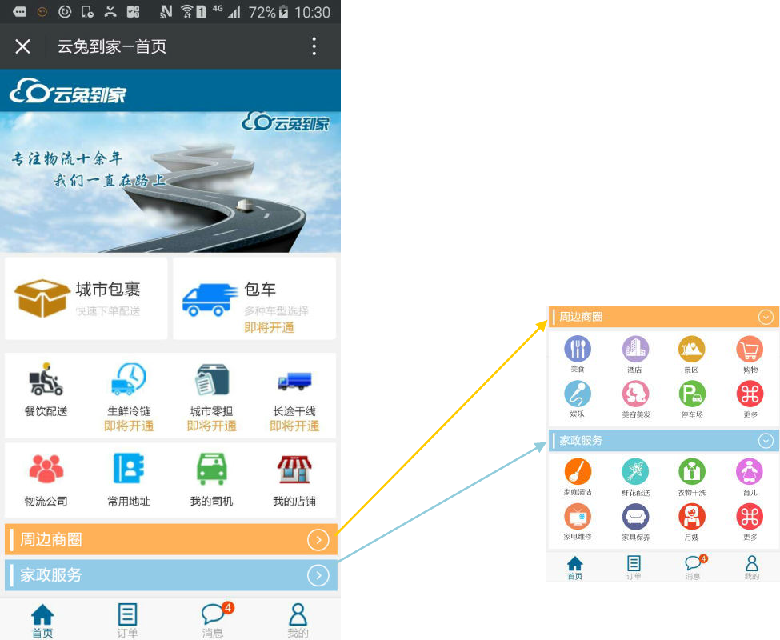
云兔到家 – 为您开放、开源、共享
场景举例一：线上导线下
社区平台电商为开展线下配送业务，可以将小件和包裹配送集成到其电商平台手机端。并利用云兔司机社区周边加盟实体店职员，形成围绕线上线下联动的配送人员网络。
场景举例二：线下到线上
配送公司利用云兔商城平台帮助社区周边加盟实体店开通线上交易账号，为客户提供线下配送服务。

Slide 14

云兔协同众包
运力池
甲乙共享
甲丙
共享
乙丙共享
加盟配送企业
甲
乙
发起协同配送
您
丙
公共运力
场景举例四：
电商平台企业可以在社区周边发展加盟店。
把加盟店设置为协同配送联盟企业，
平台接受订单后，云兔以客户位置为中心，就近发布给加盟店。
加盟店立刻从本店派送商品，实时签收确认。
场景举例三：
某市啤酒代理商以盟主身份联合分销商建立协同配送企业联盟。
代理商利用电商网站和电话开展啤酒零售。客户下单后，云兔以客户位置为中心，就近以众包抢单模式发布给分销商。
第一个抢单分销商立刻从本店派送啤酒，20分钟送达。

Slide 15
THANKS!
云兔到家免费、开放、共享！
李肇仁
13911280557

